Slide 1
Emprendimiento digital para estudiantes adultos
Título del módulo de formación: Creación de contenidos on line- Cómo crear tu presencia online
Por Internet Web Solutions.

Slide 2
INDICE
Unidad 1. Creación de contenidos on line. Llevando tu negocio online.
1.1 Creación de contenido de calidad
1.2 Página web / blog / tienda online
Página web
Blog
Tienda online
1.3 Social Media
Unit 2. Estrategia Social Media
2.1 Cómo desarrollar una estrategia social media
2.2 Elegir el mejor formato
2.3 Elegir los mejores canales

Slide 3
Unidad 1. Creación de contenido online. Llevando tu negocio online.
1.1 Creando contenido de calidad.
El contenido de calidad marca la diferencia entre el éxito y el fracaso en tu contenido de estrategia de marketing. Es lo que buscan los empresarios y profesionales del marketing online.
Pero, ¿Qué es el contenido de calidad?
Cuando se trata de páginas webs y blogs, el contenido de calidad es lo que te ayudará a conseguir un buen posicionamiento SEO.

Slide 4
Unidad 1. Creación de contenido online. Llevando tu negocio online.
1.1 Creando contenido de calidad.
Consejos para crear contenido de calidad en social media y página web/blogs:
Define tus objetivos de marketing: Debes saber para quién, porqué y para qué escribes.
Utiliza un formato adecuado para facilitar la lectura: tu contenido debe ser fácilmente legible para tus clientes y los motores de búsqueda. Recuerda que los motores de búsqueda indexarán y clasificarán tu página web o blog. La forma de diseñar y darle formato al contenido juega un papel importante en el resultado. Utiliza pequeños bloques de texto, títulos, subtítulos y listas. La gente y los motores de búsqueda lo prefieren a los párrafos largos.

Slide 5
Unidad 1. Creación de contenido online. Llevando tu negocio online.
1.1 Creando contenido de calidad.
Consejos para crear contenido de calidad en social media y página web/blogs :
Publica contenidos originales: Aunque recicles el contenido, trata de hacerlo único usando tu imaginación. El contenido más compartible es siempre un contenido de alta calidad.
No olvides el contenido visual: El contenido visual (imágenes, vídeos, infografías), tiene un mayor impacto en el usuario. El material visual debe complementar tu contenido, ser estético y original.
Interactúa con tus lectores: Los usuarios de las redes sociales quieren interactuar contigo, intenta no negar a nadie una respuesta, especialmente en los casos de comentarios negativos. En muchos casos, un "Gracias por leer" es suficiente.

Slide 6
Unidad 1. Creación de contenido online. Llevando tu negocio online.
1.2 Página web / blog / tienda online
Deal Farm es un negocio ficticio. Lo hemos creado para ilustrar cómo un negocio tradicional del sector agrícola o ganadero puede pasar a Internet y a las redes sociales. En esta unidad te mostraremos cómo empezar a trabajar paso a paso, de forma gratuita y sin conocimientos de informática.
Hay muchas opciones para diseñar tu página web o blog. La elección depende principalmente de tus conocimientos de programación o de los medios técnicos de que dispongas.
A continuación te presentamos algunas herramientas para crear un blog, una página
web y una tienda online.
Todas ellas son gratuitas, accesibles y no requieren conocimientos de programación.

Slide 7
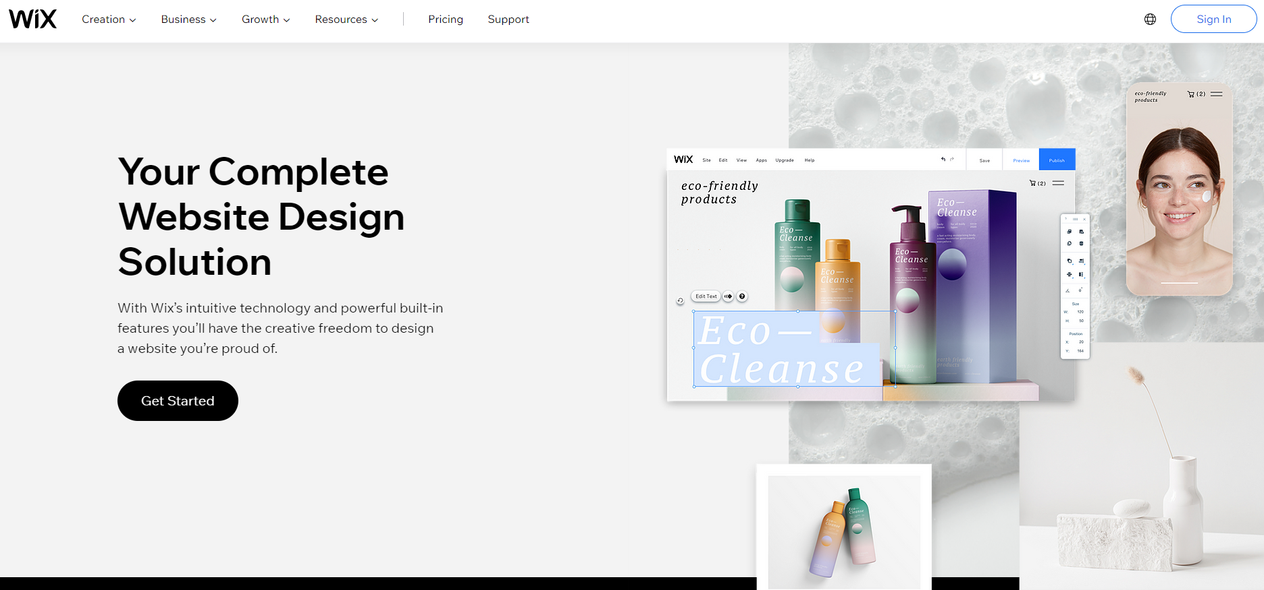
Unidad 1. Creación de contenido online. Llevando tu negocio online.
1.2 Página web / blog / tienda online
Página web: WIX https://www.wix.com/
Wix es el mayor constructor de sitios web del mundo, con más de 100 millones de usuarios. Su secreto es un sistema flexible y sencillo para crear sitios web. La mejor característica es la cantidad de diseños disponibles para usar de forma gratuita.

Slide 8
Unidad 1. Creación de contenido online. Llevando tu negocio online.
1.2 Página web / blog / tienda online
Wix ofrece tres opciones de diseño, todas ellas son fáciles y accesibles.
Diseño abierto
Diseño personalizado basado en preguntas sobre tu negocio .
Plantillas.
A continuación mostraremos la opción de diseño de las plantillas.
El sitio web de Deal Farm. Creado en una hora sin conocimientos de informática.

Slide 9
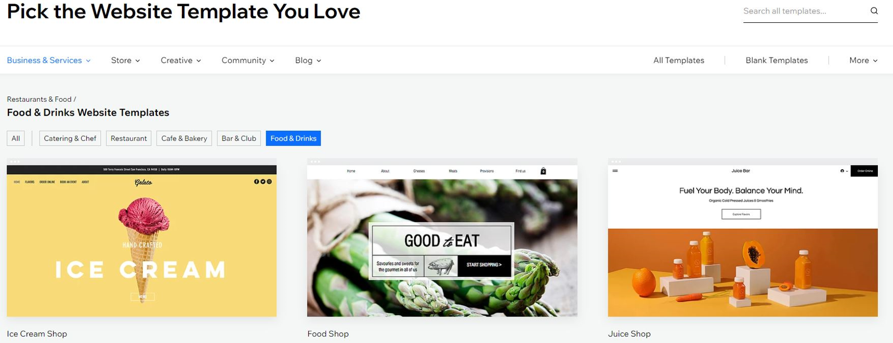
Unidad 1. Creación de contenido online. Llevando tu negocio online.
1.2 Página web / blog / tienda online
Selecciona una plantilla adaptada a tu negocio

Slide 10
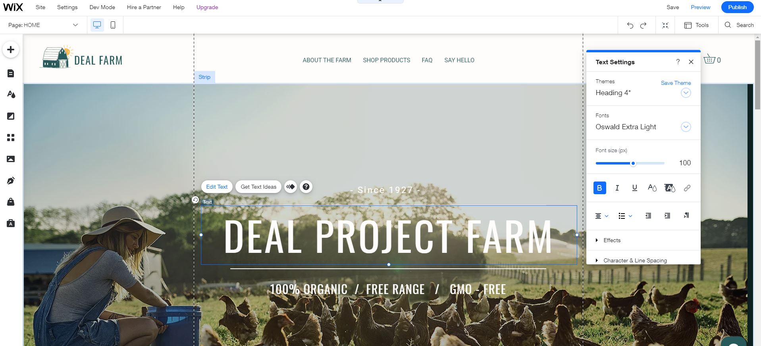
Unidad 1. Creación de contenido online. Llevando tu negocio online.
1.2 Página web / blog / tienda online
Elige el diseño que te guste y edita la web
Todos los textos y menus pueden ser modificados simplemente hacienda clic en ellos.
Puedes subir tu logo y fotos intuitivamente.

Slide 11
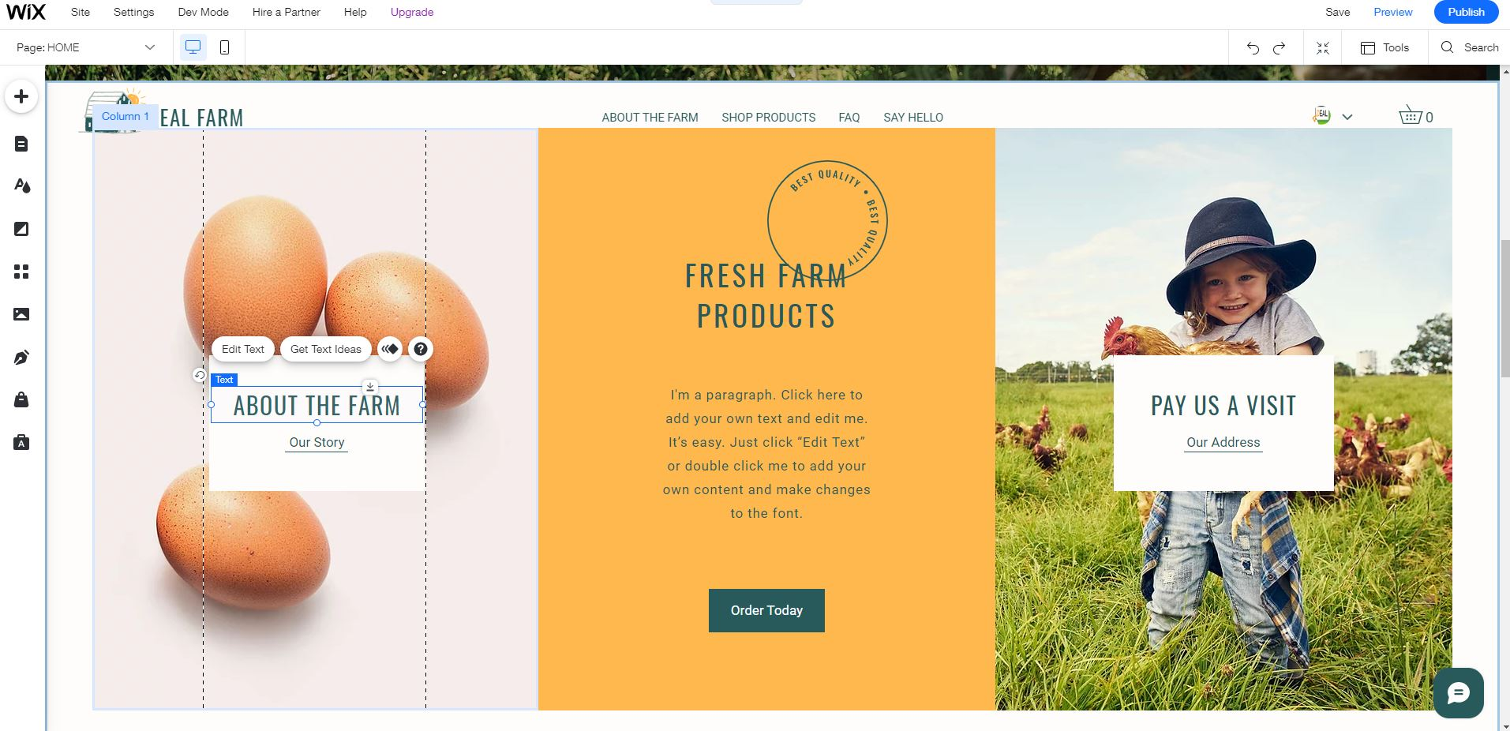
Unidad 1. Creación de contenido online. Llevando tu negocio online.
1.2 Página web / blog / tienda online
Las plantillas incluyen todas las secciones estándar de la actividad elegida.
Puedes añadir nuevas secciones fácilmente.

Slide 12
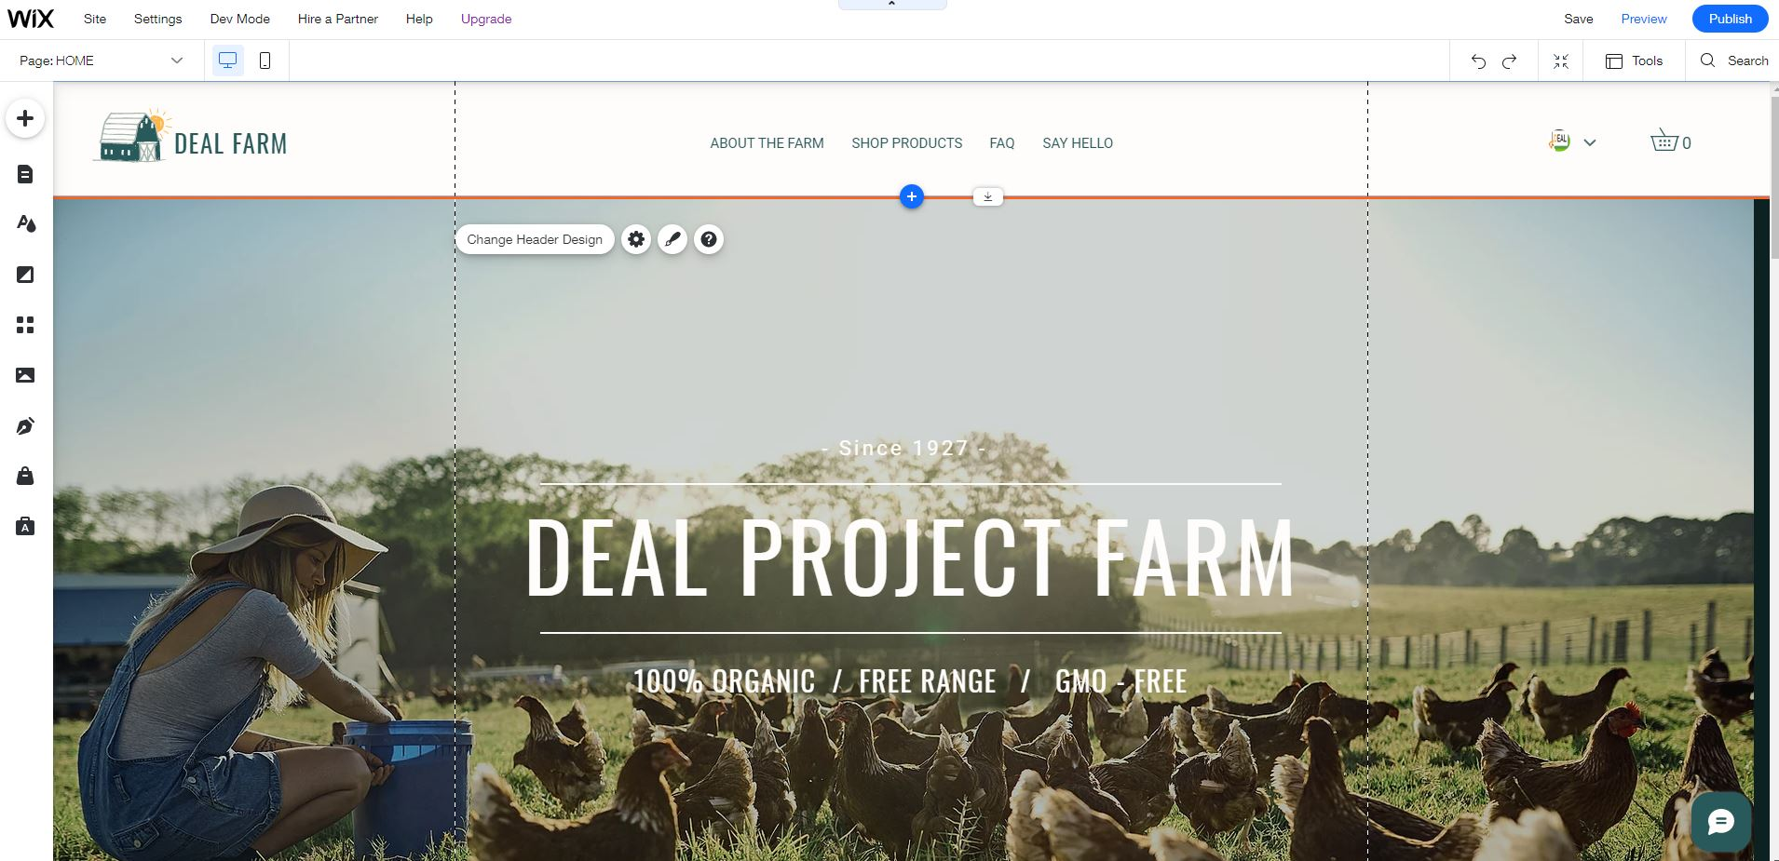
Unidad 1. Creación de contenido online. Llevando tu negocio online.
1.2 Página web / blog / tienda online
Tienes una opción de guardar para no perder la pista de dónde estás
En cualquier momento puedes comprobar cómo avanza tu diseño con la opción de Vista Previa
Cuando todo esté listo sólo tienes que hacer clic en el botón publicar para publicar tu sitio.
Ahora tienes una página web!

Slide 13
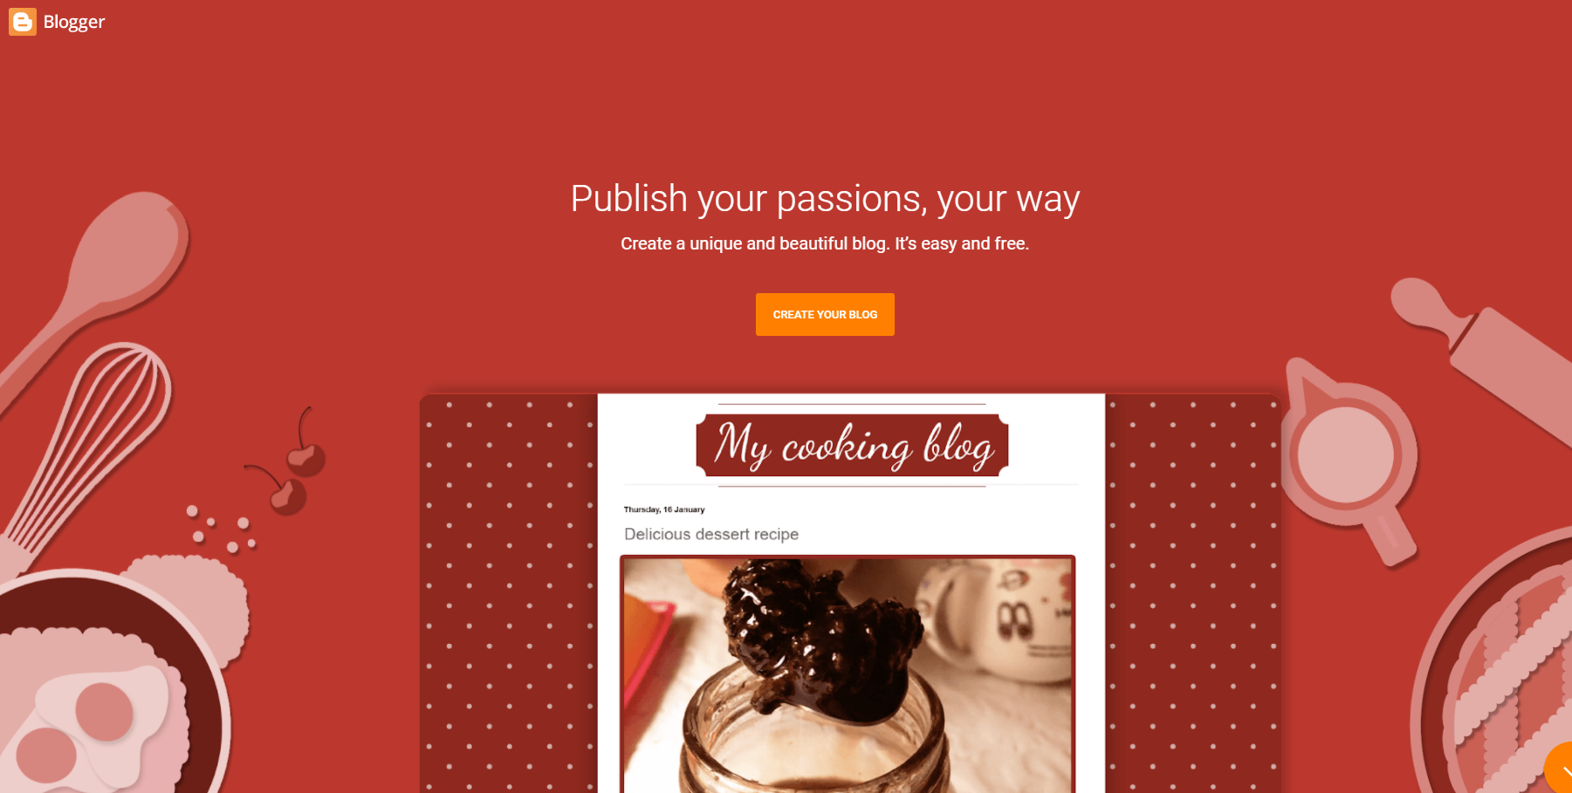
Unidad 1. Creación de contenido online. Llevando tu negocio online.
1.2 Página web / blog / tienda online
Blog: Blogger https://www.blogger.com/
Como dicen en su página de inicio "Crea un blog único y bonito. Es fácil y gratis".
No se requiere ningún conocimiento de codificación o programación, sólo se necesita imaginación y entusiasmo
Un blog es un compañero perfecto para tu página web o tus perfiles en las redes sociales.

Slide 14
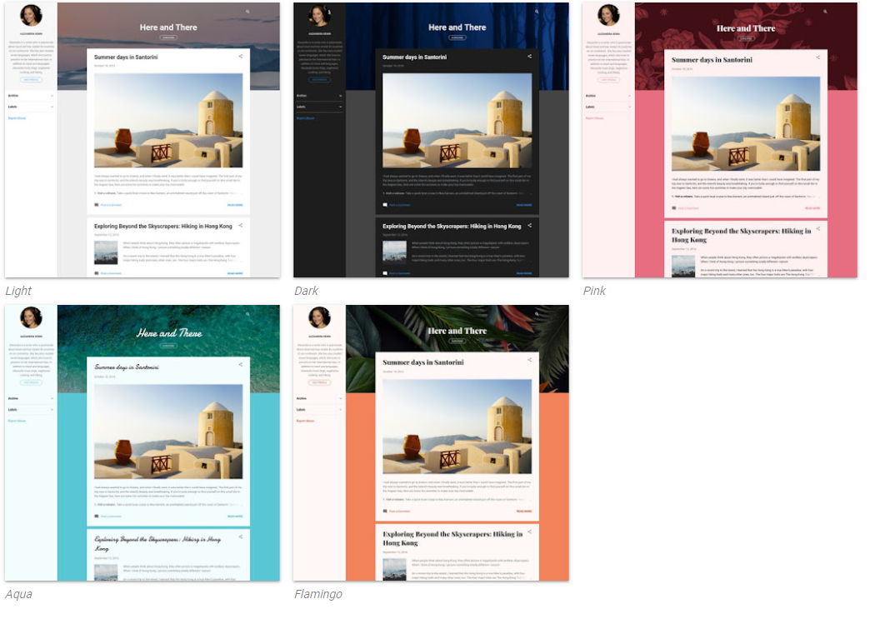
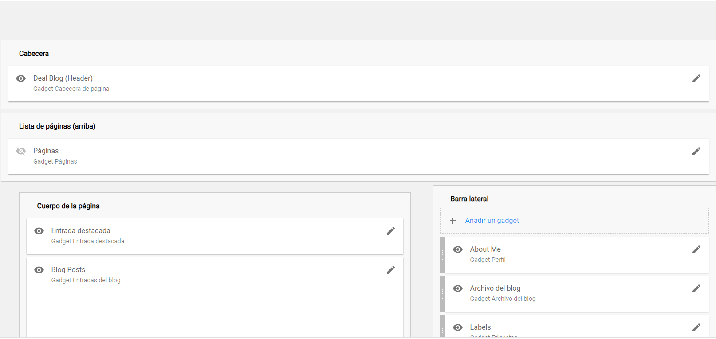
Unidad 1. Creación de contenido online. Llevando tu negocio online.
1.2 Página web / blog / tienda online
Puedes seleccionar una plantilla o diseñar tu blog tú mismo. Es sencillo y se hace en un par de pasos.

Slide 15
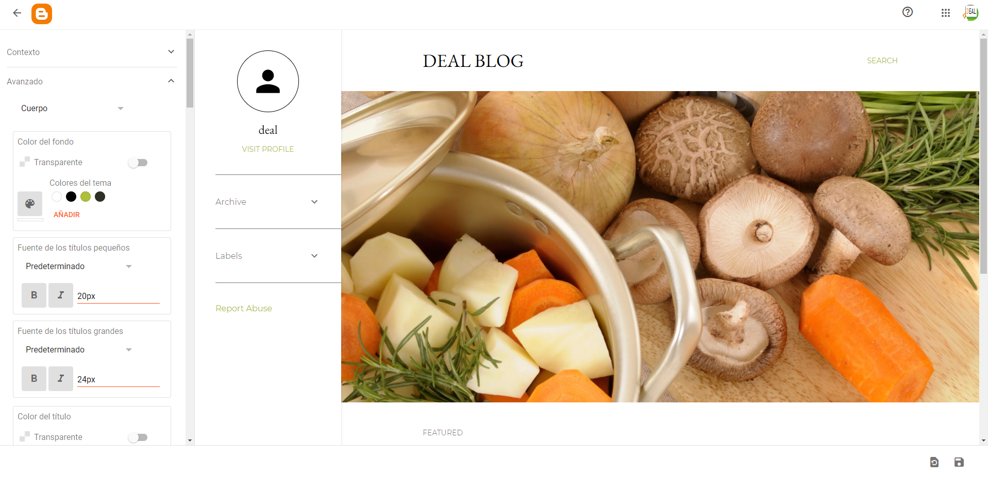
Unidad 1. Creación de contenido online. Llevando tu negocio online.
1.2 Página web / blog / tienda online
Puedes personalizar fácilmente las imágenes, los textos, añadir tu logotipo, las redes sociales, etc.

Slide 16
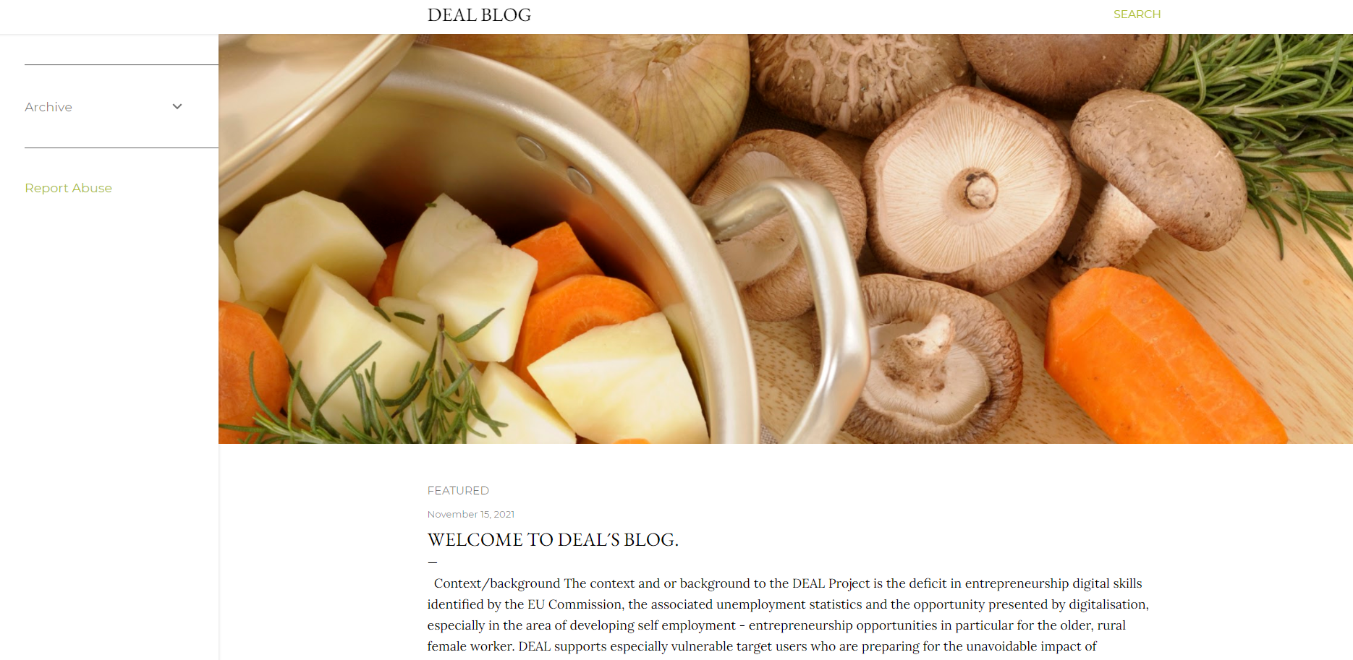
Unidad 1. Creación de contenido online. Llevando tu negocio online.
1.2 Página web / blog / tienda online
Se publicará el blog en unos minutos.

Slide 17
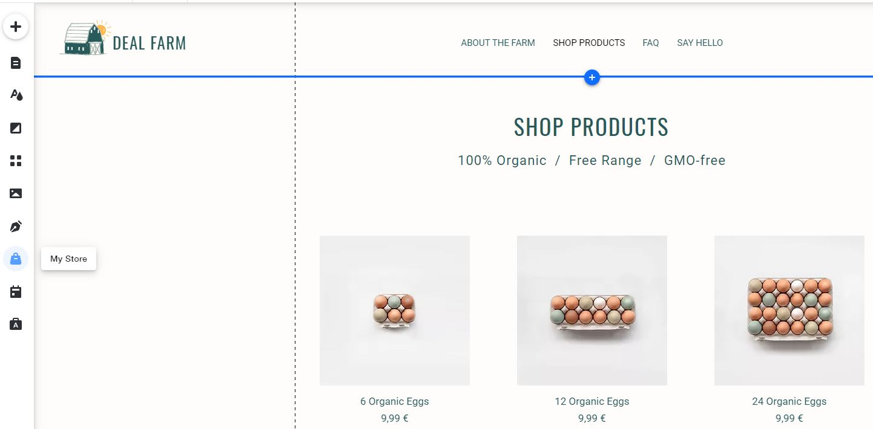
Unidad 1. Creación de contenido online. Llevando tu negocio online.
1.2 Página web / blog / tienda online
Tienda online: WIX https://www.wix.com/
Para tu primera tienda online Wix es también una accessible e intuitiva solución.
De vuelta a tu granja, sólo tienes que hacer clic en Mi tienda para tener una tienda online totalmente configurada.

Slide 18
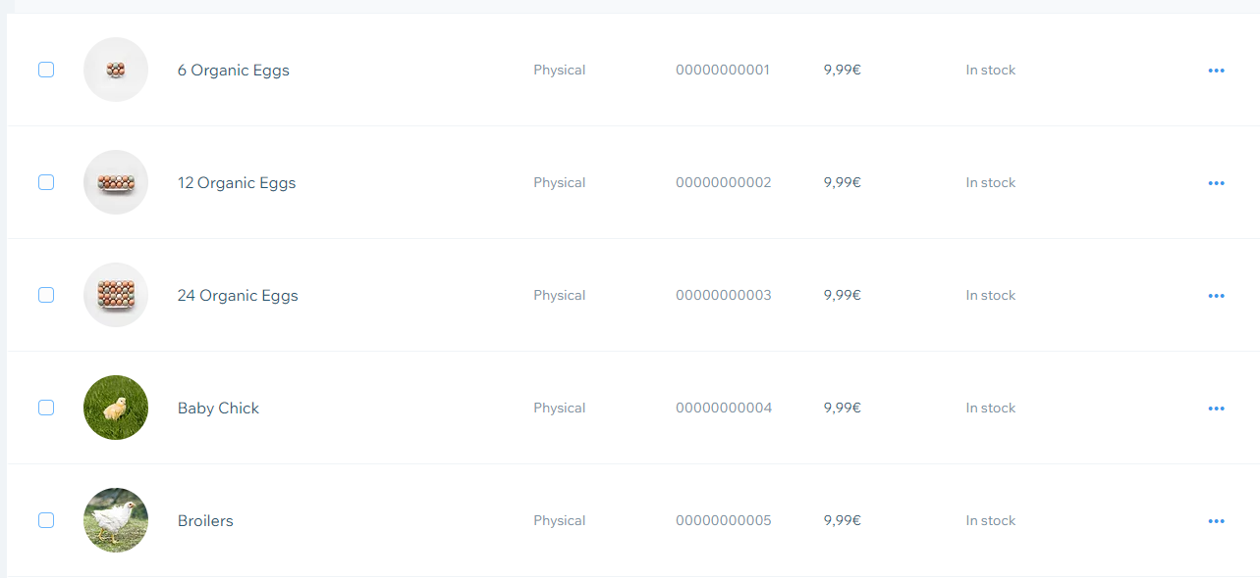
Unidad 1. Creación de contenido online. Llevando tu negocio online.
1.2 Página web / blog / tienda online
Preparado para introducir información de productos, precios, pagos, etc.

Slide 19
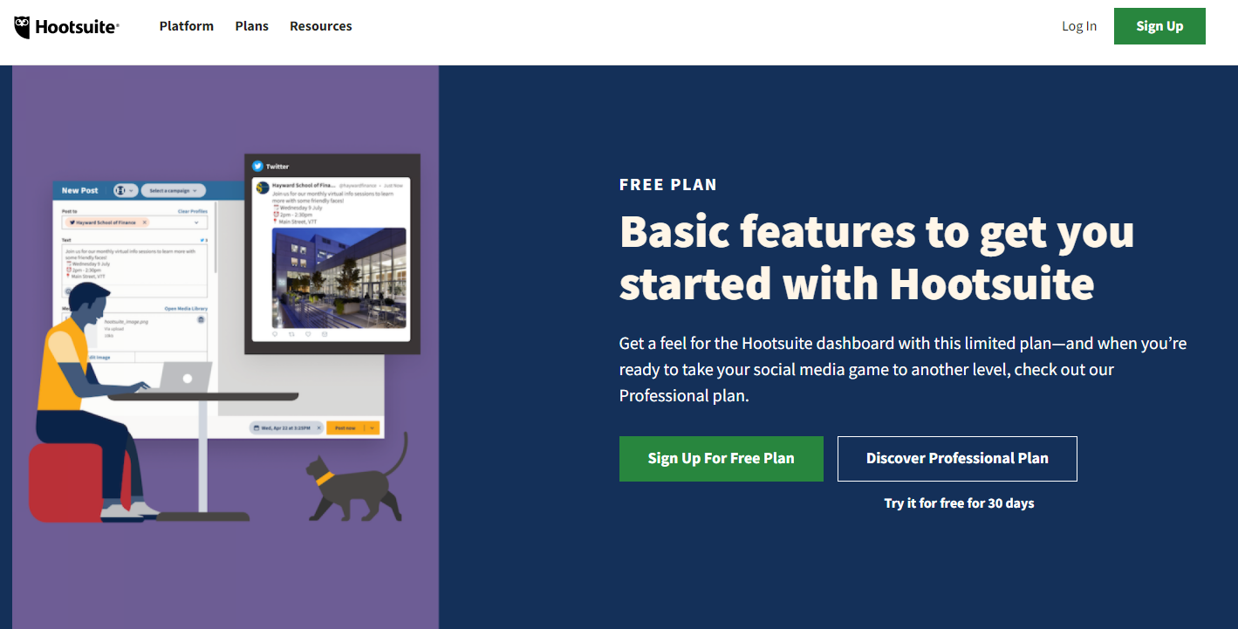
Unidad 1. Creación de contenido online. Llevando tu negocio online.
1.3. Social media.
Todos tenemos redes sociales, y sabemos cómo crear perfiles y su configuración básica. Tanto si queremos ser influencers o simples usuarios como si pretendemos utilizar nuestras redes sociales corporativas de forma profesional, estas son algunas de las mejores opciones gratuitas para gestionar las redes sociales:
Gestión y analítica Social Media: HootSuite. https://hootsuite.com
La versión gratuita es un buen punto de partida.
Te ayudará a gestionar hasta dos cuentas de redes sociales.

Slide 20
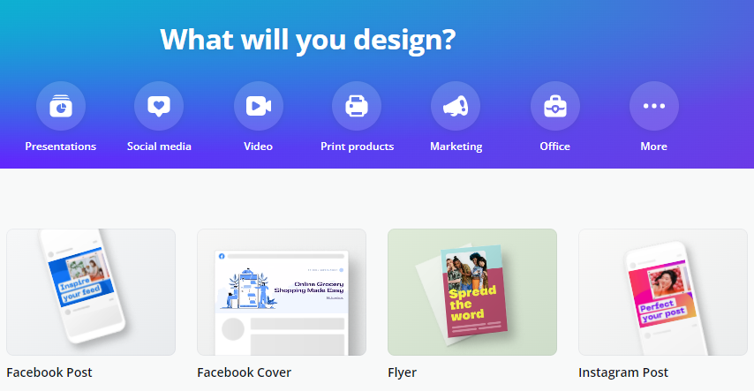
Unidad 1. Creación de contenido online. Llevando tu negocio online.
1.3. Social media.
Diseño professional para redes sociales: Canva. https://www.canva.com/
Es la herramienta más conocida y utilizada para crear diseños para redes sociales de forma muy intuitiva.
Tiene una interfaz muy fácil de usar y ofrece una gran variedad de recursos como imágenes, plantillas, tipografías, pegatinas, etc.

Slide 21
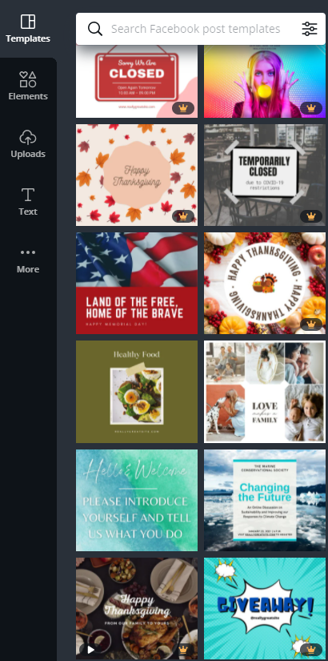
Unidad 1. Creación de contenido online. Llevando tu negocio online.
1.3. Social media.
Trabajando con plantillas gratuitas puedes crear una publicación profesional en Facebook o Instagram en 3 sencillos pasos.
1. Selecciona una plantilla relacionada con el tema de tu mensaje.

Slide 22
Unidad 1. Creación de contenido online. Llevando tu negocio online.
1.3. Social media.
3. Publica el mensaje
2. Edita el contenido (imágenes, colores y texto) con sólo hacer clic en los elementos.

Slide 23
Unidad 2. Estrategia social media
2.1 Cómo desarrollar una estrategia social media
Identifica tus metas. No te olvides de establecer objetivos medibles.
Investiga e identifica a tu público objetivo. Conoce todo lo que puedas de ellos.
Conoce tu estrategia competitiva. Imita lo que funciona.
Crea un calendario social media
Se creativo, como sabes, puedes usar herramientas conocidas gratis para mejorar tus publicaciones.

Slide 24
Unidad 2. Estrategia social media
2.2 Elegir el mejor formato.
Mensajes/ post en un blog: Estas publicaciones muestran los conocimientos y la experiencia de tu empresa, lo que puede ayudarte a aumentar tu credibilidad y reputación. Las publicaciones en blogs son fáciles de producir y eficaces para impulsar el SEO.
Mensajes/ post social media: La forma más rápida y sencilla de llegar a tus seguidores. Un contenido excelente puede hacerse viral y atraer a nuevos seguidores y clientes.
Video: Gracias a los smartphones, grabar vídeos nunca ha sido tan fácil. El algoritmo de Facebook les da prioridad, y pueden ser una forma divertida de mostrar tus productos.

Slide 25
Unidad 2. Estrategia social media
2.2 Elegir el mejor formato.
Infografías: Son ideales para representar datos en un formato fácil de entender. Las infografías son un formato de contenido popular para compartir en las redes sociales.
Imágenes: Las buenas imágenes aumentan el compromiso y hacen que sus clientes aprecien tu marca. En Internet puedes encontrar bancos de imágenes gratuitos de alta calidad.
Comentarios y reseñas: Las opiniones y los comentarios son valiosos porque la gente confía en ellos. Pueden ser útiles para tu negocio. Debes estar preparado para gestionar y aceptar las críticas.

Slide 26
Unidad 2. Estrategia social media
2.3 Elegir los mejores canales.
Mensajes/ post en un blog : El mejor canal es tu propio blog. En esta unidad has aprendido a crearlo fácilmente y de forma gratuita. Para potenciar su eficacia, debes publicar reseñas en tus redes sociales y enlazarlas a cada post.
Mensajes/ post social media : Facebook e Instagram serán tus principales aliados. Herramientas como Canva darán un aspecto muy profesional a tus publicaciones.
Videos: En Facebook e Instagram puedes publicar fácilmente vídeos relacionados con tus productos o servicios. Otra opción gratuita y muy sencilla es crear tu canal de YouTube.

Slide 27
Unidad 2. Estrategia social media
2.3 Elegir los mejores canales.
Infografías: Facebook y Linkedin son excelentes opciones para infografía. Twitter es una opción alternativa.
Imágenes: La mejor opción para postear imágenes son Instagram y Pinterest, los puedes combinar con los post de Facebook.
Comentarios y reseñas: Los comentarios y las reseñas funcionan bien en Facebook y LinkedIn. Facebook incluso tiene calificaciones con estrellas integradas en las páginas de empresa.

Slide 28
Gracias!

